Slide 1
NA62: Stato e richieste
Riunione referee 27 Luglio 2021
A.Antonelli LNF-INFN

Slide 2
Outline
Stato delle analisi (talk Ruggiero, Spataro)
Stato dell’ hardware (GTK talk Biino,Gianoli)
Run 2021
Richieste e milestone

Slide 3
RUN 2021
12 Luglio, 18 settimane di run
Nuova stazione GTK (GTK0) per migliorare efficienza e risoluzione
Nuovi sistemi di veto upstream & downstream final collimator per ridurre upstream background
Sistema ANTI-0 per identificare muoni dell’alone
Nuovo HASC per aumentare la reiezione dei fotoni (conversione dei fotoni nella pipe del RICH)

Slide 4
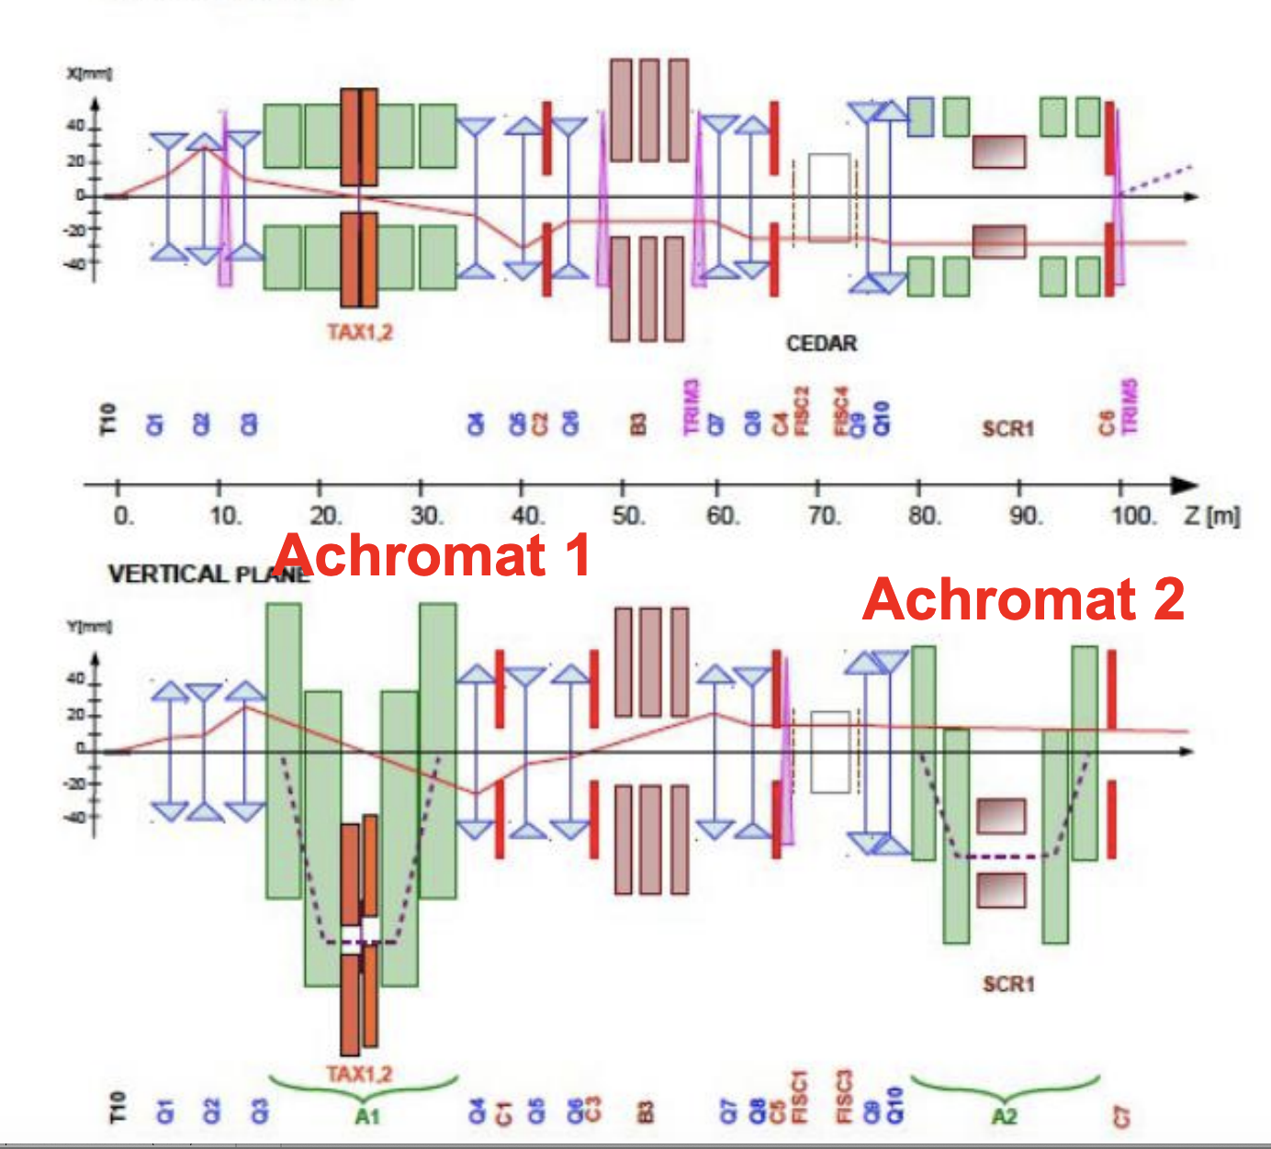
Aspettando il fascio
Ripartenza il 12 Luglio difficile dopo 2 anni di shutdown
P42 trasporta i protoni da T4 a T10. Poche modifiche durante LS2
K12 trasporta adroni da T10 a NA62. Il secondo acromat reinstallato, il primo ricablato durante LS2.
No beam: il fascio si perde lungo la linea P42 (da T4 a T10)
Piu’ di una settimana di check e misure (dosi lungo la linea, correnti, polarita magneti…)
25 Luglio: monitor fascio prima di T10 non funzionanti, in realtà i protoni hanno sempre raggiunto T10
K12 trovate polarità magneti invertite. Primi K in K12….tuning fascio ancora per qualche giorno
Con i primi dati stiamo verificando i rivelatori, gli allineamenti temporali e facendo le prime calibrazioni

Slide 5
Stato dei sistemi INFN
GTK0: installato, firmware upgrade
CHANTI:
Sostituzione di tutti i SiPM a fine 2020
Ricablaggio con schede splitter e TDC addizionali per sostenere il rate più alto
Tutti i canali testati e OK
CHOD:
Effettuato una giornata di dry run a inizio maggio con tutto il rivelatore acceso (HV, Front End, Read-out), tutti i canali funzionano, dark count misurato in accordo con le attese.

Slide 6
Stato dei sistemi INFN (2)
LAV:
Survey/riparazione canali morti o rumorosi (circa 10 )
Check FEE ok
Firmware su sistema HV installato
Sistema up & ready to run (solo 3 canali morti)
RICH:
l'High Voltage upgrade SY1527->SY4527, funzionante;
il Front End e' stato acceso ok (un modulo rotto degli Agilent PS e' stato sostituito e verrà riparato)
Allineamento fine degli specchi avverrà dopo aver preso i primi dati di fisica

Slide 7
Stato dei sistemi INFN (3)
TDAQ & L0-Calo:
Aggiornato menu di trigger per essere pronti a variazioni
Controllo automatico L0 (CHOKE) implementato
Alcuni problemi emersi durante i test del 2018 (L0TP, software GTK) sono stati compresi e corretti
Il sistema di readout del trigger del calorimetro per cluster counting e energia cluster per L1 (L0-Calo) installato, firmware in test
Il sistema di trigger GPU è completo e in grado di essere interfacciato con il sistema, si stanno valutando i possibili algoritmi
Il sistema L0TP+ installato , usato in parallelo all'esistente

Slide 8
Altri rivelatori
Anti0 e' installato, sono stati visti i primi muoni. Sviluppo FW per il trigger ongoing
Il Veto Counter pronto per essere installato
Il secondo insieme di moduli HASC installati e funzionanti.

Slide 9
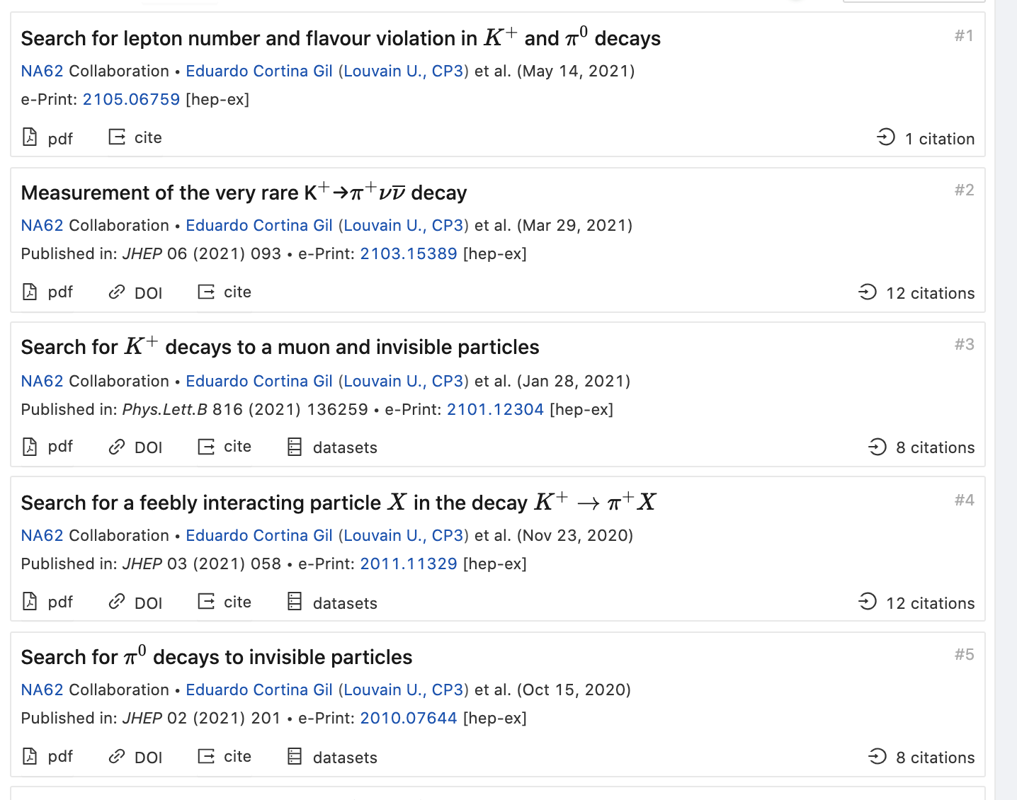
Articoli 2021
Cinque papers già sottomessi/pubblicati nel 2021:

Slide 10
Richieste
SPSC di Aprile ha approvato run NA62 fino a LS3.
2021-2023

Slide 11
Richieste 2022: missioni
Metabolismo missioni:
1mu/FTE (estere) + 1 ke/FTE (ita)
Richieste per responsabilità dei conveners
R. Fantechi Operation Manager (6 mu)
Richieste per tecnici per manutenzione apparato
Richieste RUN
Tests beam KLEVER e Aidainnova

Slide 12
Richieste missioni 2022: RUN
32 settimane = 1350 turni totali per circa 150 turnisti
Quota turni/persona = 9
1 settimana/uomo = 4/5 turni
Esperti «on call»: se condivisi, si tiene conto delle frazioni (es. RICH sharing FI-PG 1/3-2/3)
Esperti «on call» possono fare turni per circa il 40% del loro tempo-> abbassano quota turni
Run Coordinators-> 2 settimane/uomo/RC
2/4 settimane d preparazione al Run per ciascun sistema a seconda della complessità

Slide 13
Richieste 2022: consumi & MOF
metabolismo
MOF-A: 160 kCHF -> 148 keuro (cambio di 1,08

Slide 14
Richieste 2022: apparati
Richieste su LNF (come RN)
16 keuro per 4 spare FEE TOT usate da 3 sottosistemi italiani (LAV,Chanti,CHOD)
(abbiamo davanti ancora 3 anni di Run)

Slide 15
Richieste 2022: KLEVER, AIDAINNOVA
Richieste su LNF
ME 6K Beam test all'SPS facente parte di R&D su calorimetria per programma futuro (NA62++/KLEVER), sj approvazione richiesta fascio
Inventario: 5K, digitaizer caen per test beam, cofinanziato da coordinatore e MUCOL
10 keuro consumo per cristalli e SiPM per high-performance calorimeter , in sinergia con AIDAINNOVA*
* Accordo tra Nadia Pastrone, Chiara Meroni e presidenti commissioni di inserire sui preventivi le richieste di finanziamento legate ad AIDAinnova sugli esperimenti per cui c'e' attivita' sinergica.

Slide 16
Milestones 2021
100%
100%
60%
100%

Slide 17
Conclusioni
Pubblicato risultato analisi PNN con i dati 2018
Pronti per la presa dati con tutti i rivelatori funzionanti
SPSC approva run NA62 fino a LS3
Futuro ad alta intensità 4X per fisica con fasci carichi e neutri

Slide 18
Spare

Slide 19
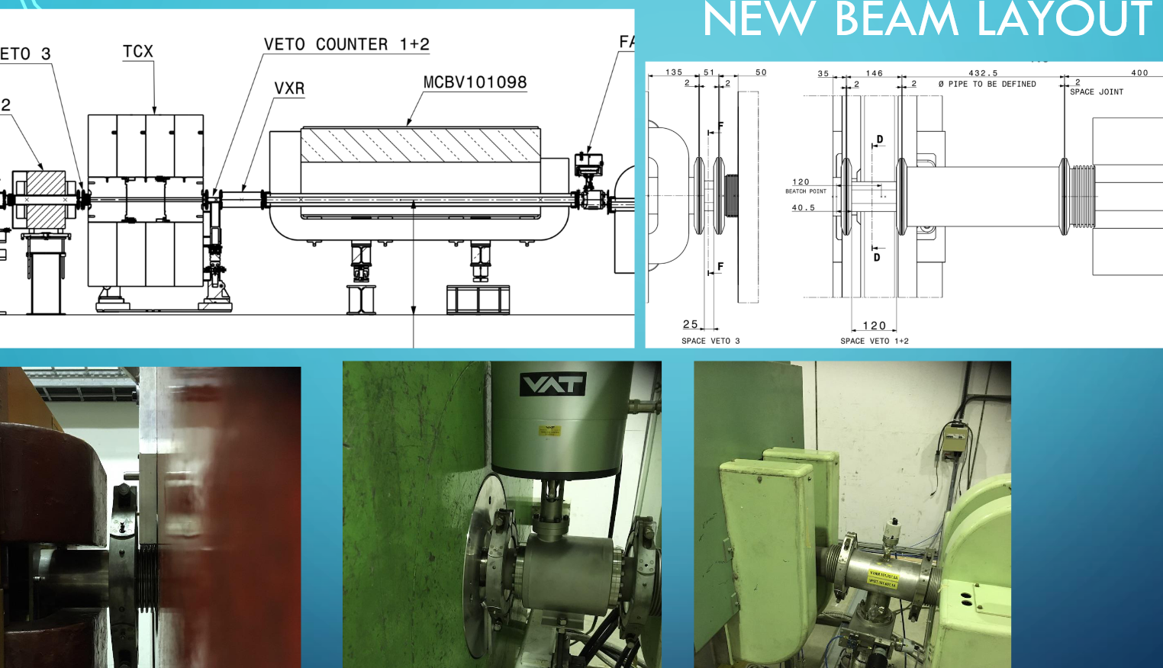
Run 2021: non INFN upgrades
Veto counters addizionali zona upstream
ANTI-0 a inizio volume di fiducia
In progress (con qualche piccolo ritardo, al momento non critico)

Slide 20
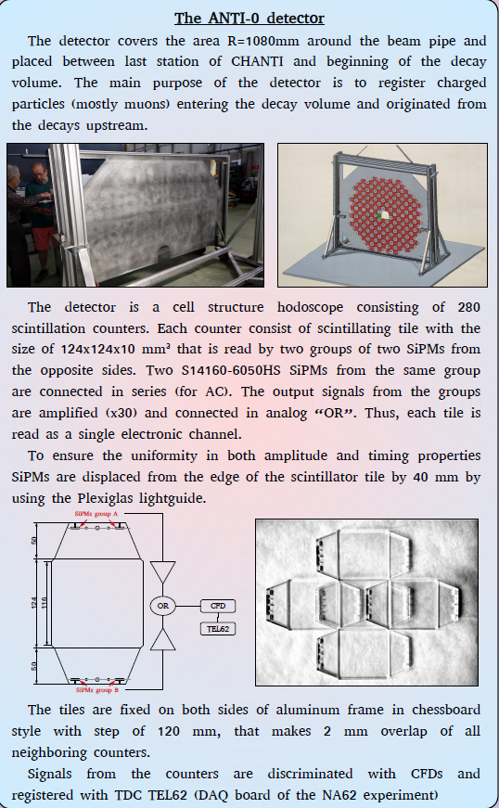
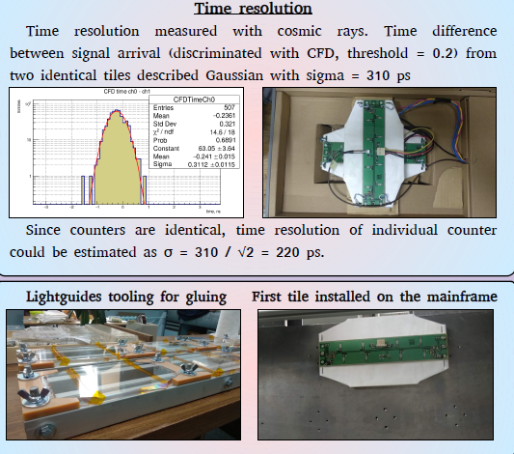
ANTI-0

Slide 21
Veto Counters
Palette di scintillatore e strati di Pb per intercettare pioni e fotoni dai decadimenti del K prima del GTK-3
Fotomoltiplicatori veloci e CFD per risoluzione temporale O(200 ps)

Slide 22
GTK-4 funding
Costo circa 220 keuro
Quota italiana secondo MOU (45%)= 100k
A seguito interazione in CSN1 e vista l’importanza del sistema per la collaborazione agreement ad Agosto:
ITA/CERN/Louvain: 71/71/16 kCHF
Al cambio attuale 65 keuro: il MOF-B 2020 esaurisce il finanziamento (visti i 30k anticipati nel 2018)

Slide 25
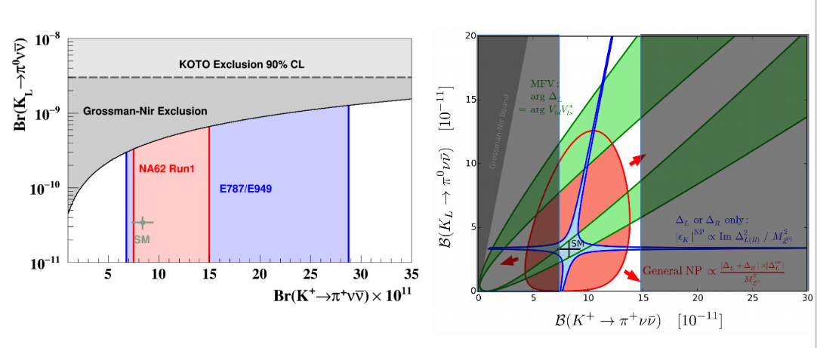
PNN e Nuova Fisica

